Slide 1

Umfrage & Interview
Car4U

Slide 2
Textfragen

Slide 3
WÜRDEN SIE IHR EIGENES AUTO VERLEIHEN? UNTER WELCHEN BEDINGUNGEN?
Ich bin sehr heikel, was das Ausleihen von Gegenständen angeht und vermeide solche Situationen. Trotzdem sehe ich den Sinn dahinter mein Auto auszuleihen, wenn ich es gerade nicht brauche. Man verdient ja auch ein wenig daran. Ich müsste aber versichert bekommen, dass falls dem Auto ein Schaden zukommt, ich keine Kosten tragen müsste.

Slide 4





WÜRDEN SIE IHR EIGENES AUTO VERLEIHEN? UNTER WELCHEN BEDINGUNGEN?

Slide 5
Matrixfragen

Slide 6
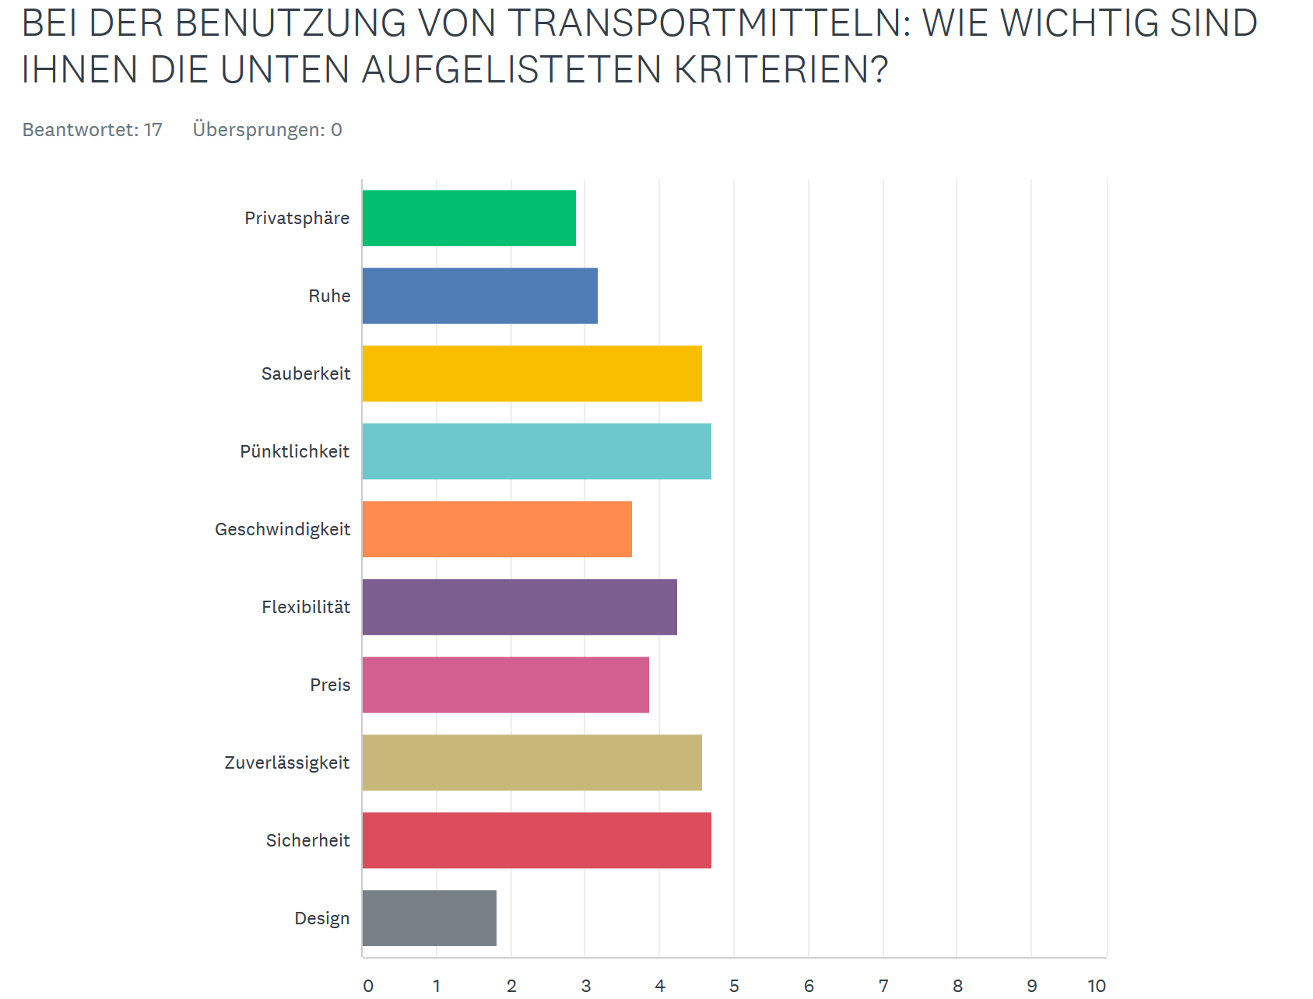

Slide 7
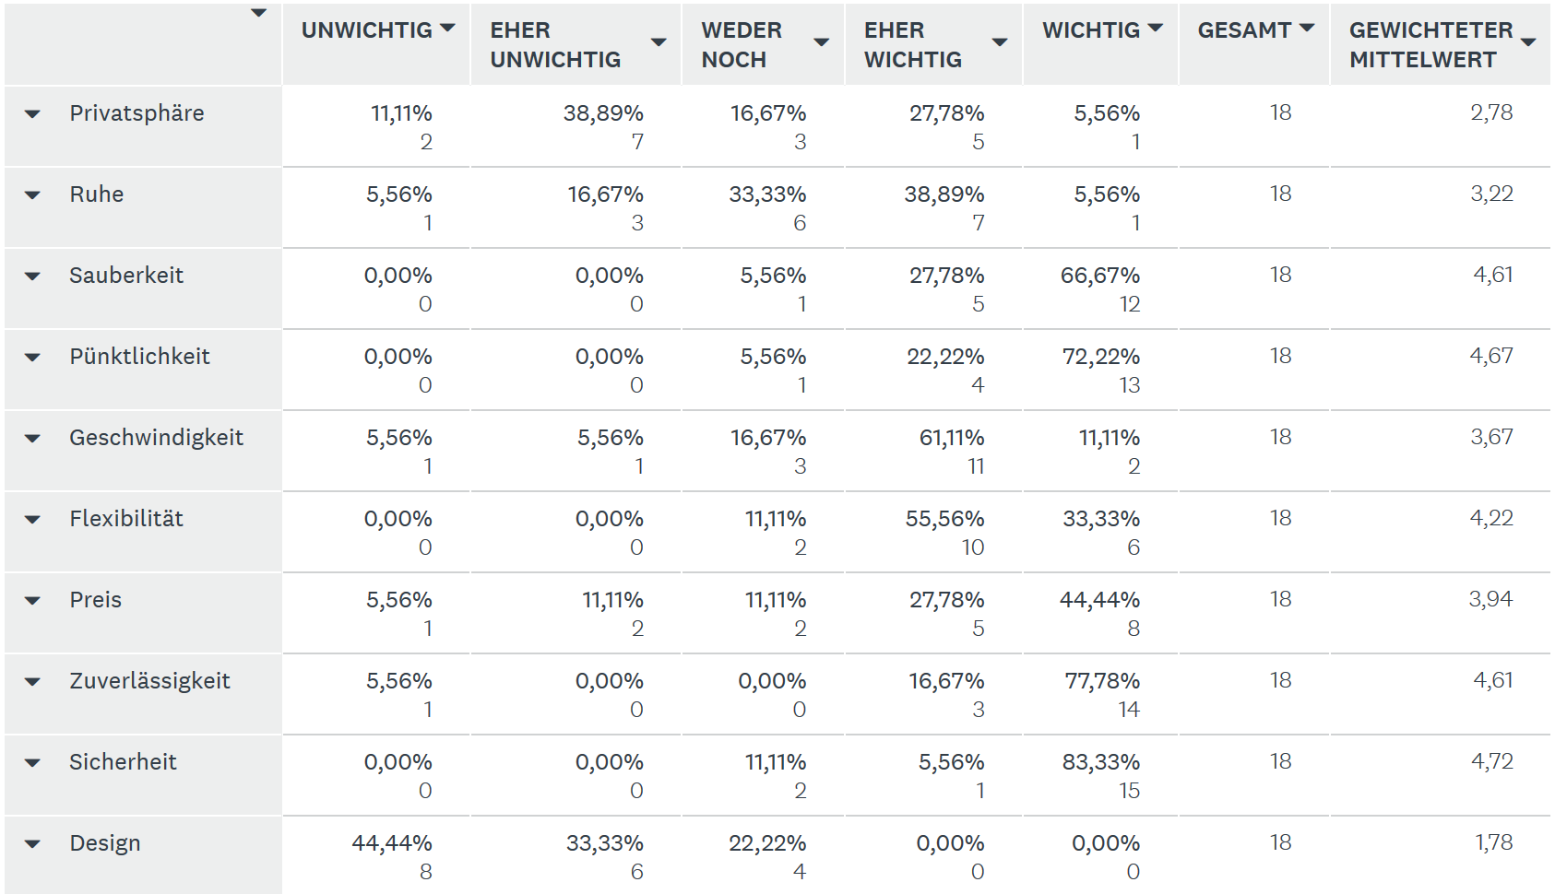

Slide 8
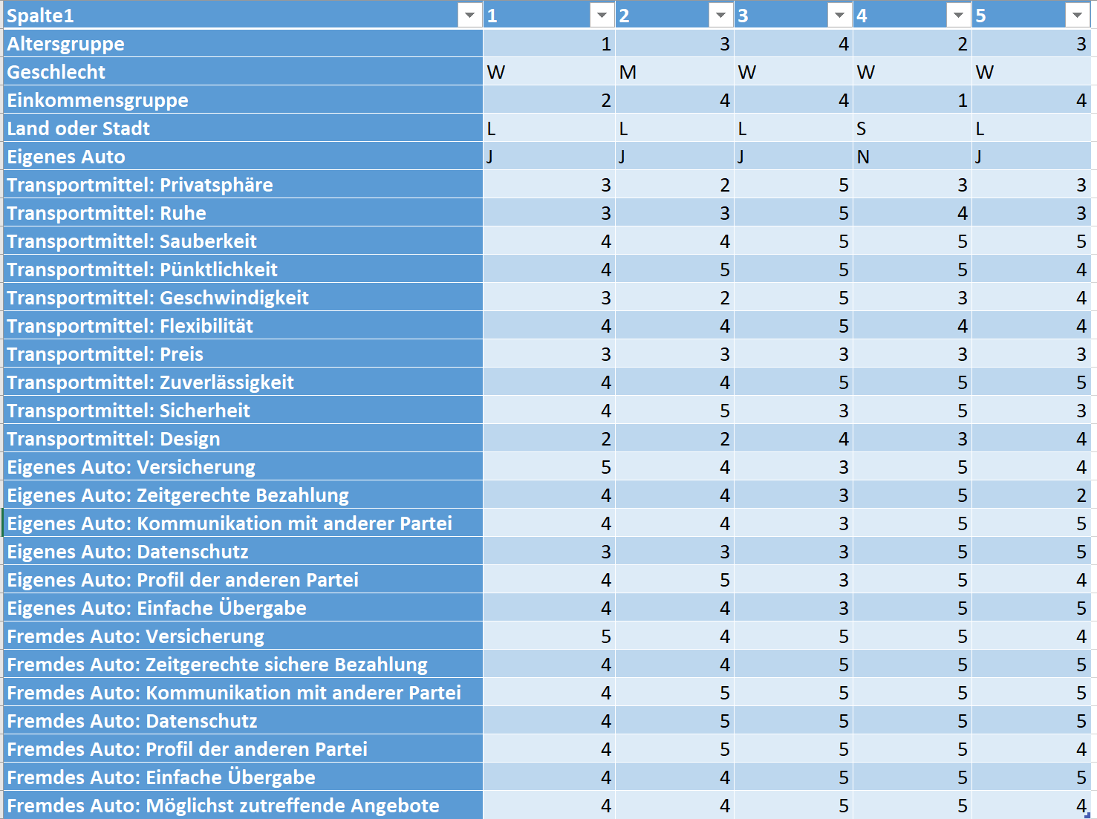

Slide 9
